Slide 1
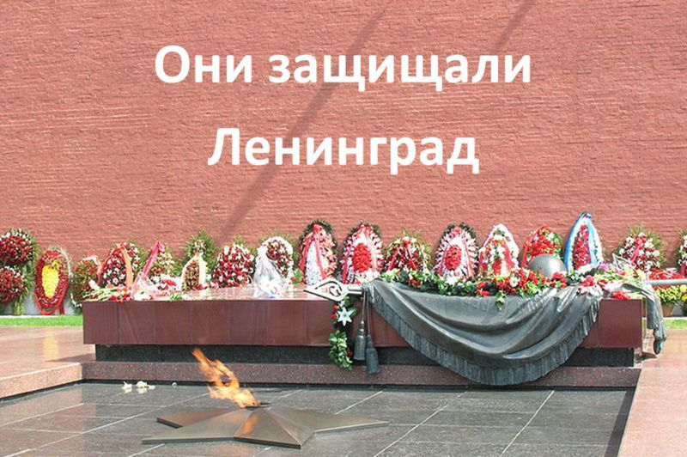
Выполнила преподаватель Юрицкая Ж.А.
Из воспоминаний бабушки

Slide 2
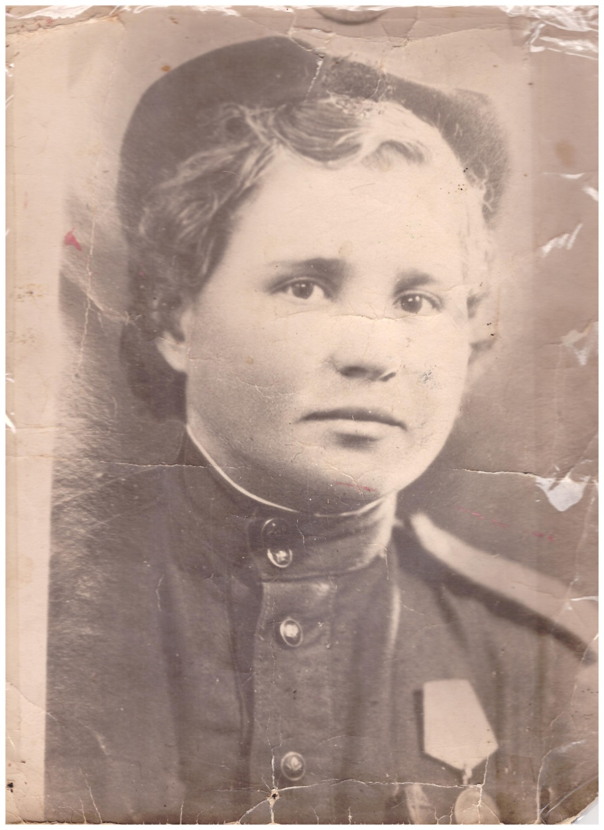
Белоусова (Ершова) Екатерина Ивановна
«А внуки не знают,
Как было им страшно,
Девчонкам вчерашним,
Когда в них стреляли
В упор мессершмитты».
И. Резник

Slide 3
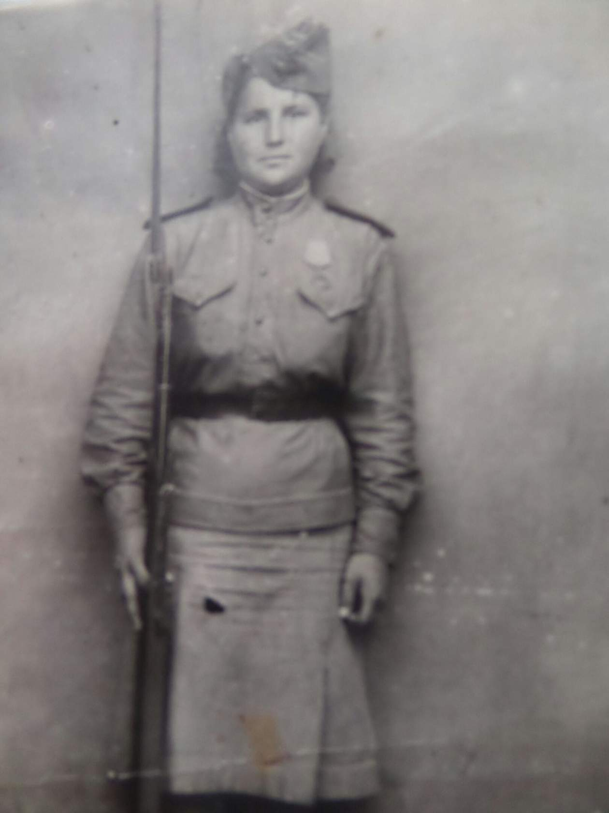
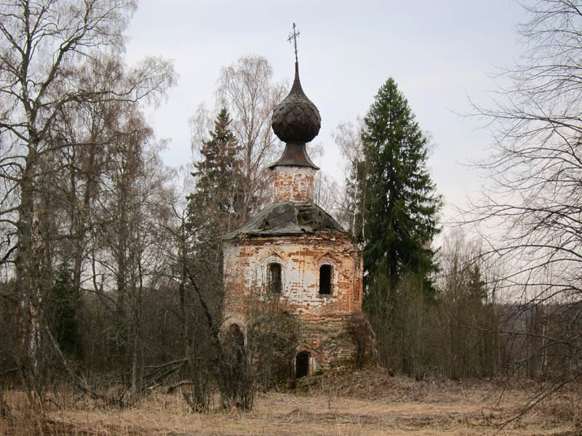
Белоусова (Ершова) Екатерина Ивановна
02.12.1924 года рождения
Место рождения: д.Пуминово Судиславского р-на Костромской области
Звание: красноармеец
Место службы: 194 зенитный артиллерийский полк
Церковь Рождества Пресвятой Богородицы в д. Пуминово

Slide 4
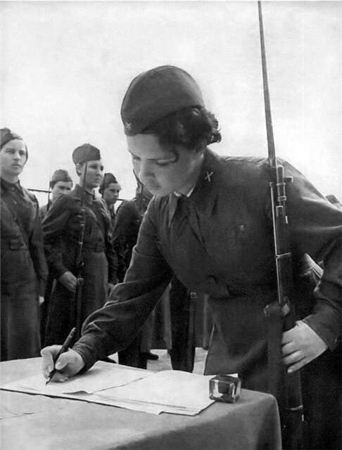
В годы Великой Отечественной войны женщины сражались с немецко-фашистскими захватчиками во многих родах войск. С первых дней войны тысячи девушек подали заявления с просьбой отправить их на фронт, где были санинструкторами, лётчиками, бойцами противовоздушной обороны.
На фото: Зенитчицы принимают присягу.

Slide 5
КАТЮША
Защищала небо нежными руками
Катюше Белоусовой было 16 лет, когда полчища немецко-фашистских захватчиков вторглись на нашу землю. Девушек в 1941 году на фронт особо не призывали. Но она пришла в райвоенкомат и безапелляционно заявила: пойду на фронт! Над девчушкой тогда посмеялись и предложили подрасти …
Но уже 25 марта 1942 года нарком обороны Иосив Сталин издал Приказ №58, который гласил: «Во исполнение постановления Государственного Комитета Обороны за № ГОКО 1488сс от 25 марта 1942 г. в войска противовоздушной обороны территории страны ЦК ВЛКСМ к 10 апреля 1942 года мобилизуются 100 000 девушек-комсомолок для замены красноармейцев».
Катюше и 18 еще не исполнилось, когда она отправилась на защиту блокадного Ленинграда, была прикомандирована
к 94 зенитному артиллерийскому полку, где и приняла присягу. После присяги получила обмундирование: юбку, чулки женские, ботинки, что отмечено в ее красноармейской книжке.
Эта трогательная запись в который раз напоминает нам, что зенитчицы были женщины …

Slide 6
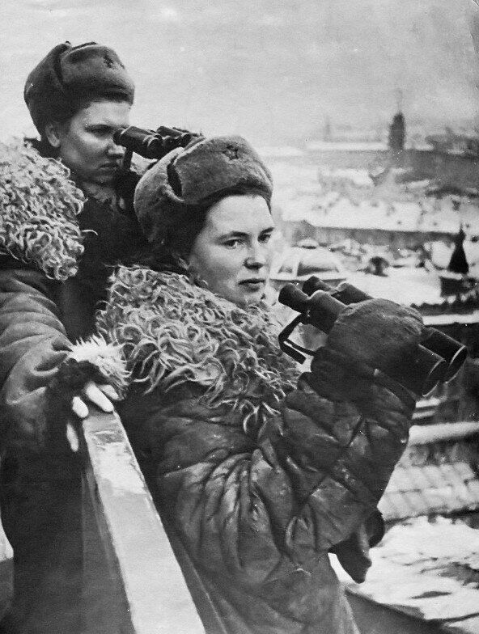
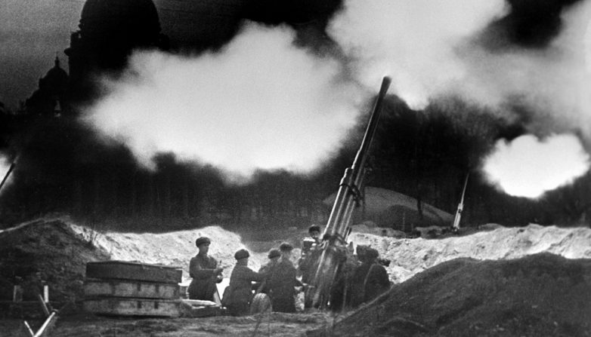
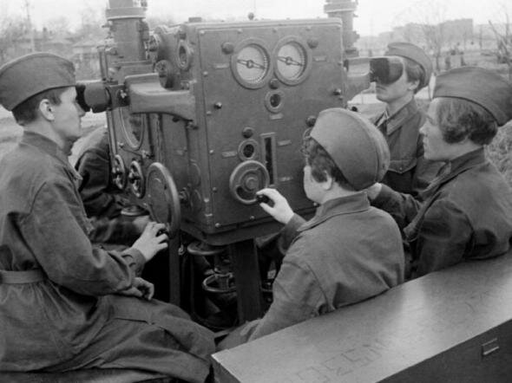
ИЗ ВОСПОМИНАНИЙ ЕКАТЕРИНЫ ИВАНОВНЫ
Нас так воспитывали, что без нас ничего не должно быть в нашей стране, - рассказывала Екатерина Ивановна своей внучке Жанне. – Нас научили любить Родину. Восхищаться ею. Раз началась война, мы обязаны помочь. Нужны медсестры, значит, надо идти в медсестры. Нужны зенитчицы, значит, надо идти в зенитчицы… Хотела воевать, отомстить фашистам за разгромленные города и деревни, убитых ни в чем неповинных детей…
На фронте конечно же было страшно, все было не таким, как представлялось дома. Надо было рано вставать, и весь день ты на бегу, в гимнастерке. Уже не надеть красивое платье и туфли. Ведь мы, девушки-зенитчицы, несли свою службу наравне с мужчинами, никто нам скидку не делал. Самой старшей из нас было всего 18 лет…
…Часто, после дневных неудачных бомбежек немцы с двойной мощью бомбили ночью. По сигналу «тревога» мы через минуту уже были на боевом посту. Шатаясь от голода, носили снаряды больше пуда весом. Иногда даже сознание теряли, так было «жарко» - мы без передышки выпускали очереди, в которых было несколько десятков снарядов - устанавливали заградительный огонь … По ночам несли дежурство на крышах домов Ленинграда.
Блокадный Ленинград. Батарея зенитных орудий у Исаакиевского собора ведет огонь, отражая ночной налет немецкой авиации.
Ноябрь, 1941 год.
Девушки-наблюдатели
из частей ПВО
на крышах блокадного Ленинграда
Зенитчики. У расчетного аппарата. 1941 г

Slide 7
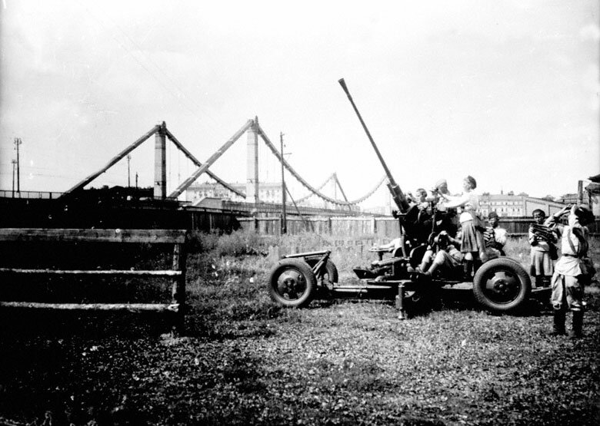
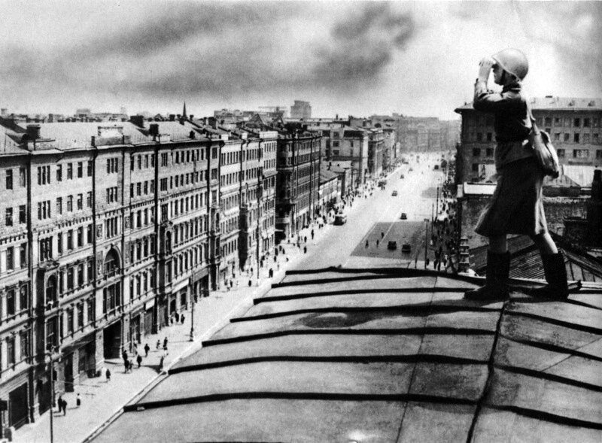
На посту я ходила без остановки взад-вперед и стихи вслух читала. Другие девчонки песни пели, чтобы не упасть и не заснуть. После этого сил двигаться уже не было. Отдыхали несколько минут, прислонившись к зенитке, и опять начинали стрельбу по самолетам. Когда бомбежек не было, мы несли дежурство на крышах домов Ленинграда.
Кормили нас тогда не как на других фронтах. Паек был скудным. Но мы и этому были рады, ведь обороняли подступы к городу, где вовсю хозяйничал голод!
Ведь к Ленинграду в то время пыталось прорваться много немецких самолетов. Каких только не было: Мессершмиты, Юнкерсы, Хенкели. Мы старались сбить их как можно больше. Ведь чем меньше они доставят своего смертоносного груза к городу, тем больше жизней ленинградцев сохранится!».
А зори здесь жаркие…
Зенитный расчет
Девушка-наблюдатель ПВО

Slide 8
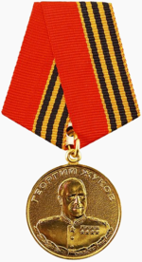
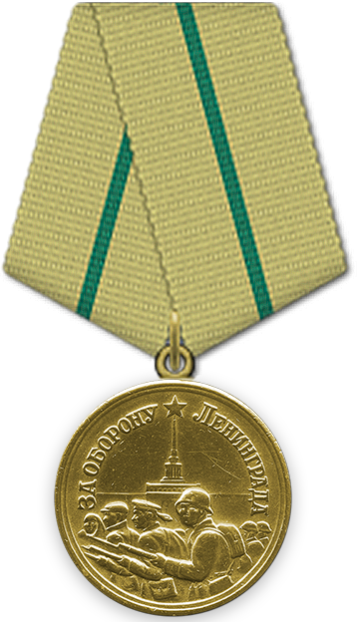
После войны бывшая зенитчица вышла замуж за кинешемца Николая Васильевича Ершова – орденоносца, бывшего гвардии старшего сержанта- воздушного стрелка. Так и стала Катюша кинешемкой. Прожили они с мужем долго и счастливо многие десятилетия. Воспитали четыре дочери, внуков, дожили до правнуков. Некоторые из них работают и учатся в нашем Кинешемском политехническом колледже.
У Екатерины Ивановны, которая, к сожалению, не дожила до 75-ти летнего юбилея со дня снятия блокады Ленинграда, много наград. Особенно гордилась она медалью Жукова, ведь в Российской Федерации медалью Жукова «награждались военнослужащие… за храбрость, стойкость и мужество, проявленные в боевых действиях с немецко-фашистскими захватчиками, японскими милитаристами, и в ознаменование 100-летия со дня рождения Г.К. Жукова».
Но одна из них – медаль «За оборону Ленинграда» –Катюше была особенно дорога!

Slide 9
ДЛЯ СПРАВКИ
194 полк состоял из пяти зенитных дивизионов орудий среднего калибра (85-мм или 76-мм орудий), каждый состоял из пяти зенитных батарей, трёхбатарейного дивизиона малого калибра (37-мм пушки) и прожекторного батальона из пяти рот. Каждая батарея состояла из взвода управления и огневого взвода, имела на вооружении четыре орудия и счетверённую зенитную пулемётная установку на автомобиле.
В первые дни войны базировался севернее Ленинграда, первый налёт отражает 23 июня 1941 года, на счету полка первый сбитый самолёт люфтваффе в небе над Ленинградом (в 0 ч. 10 мин. 23 июня 1941 года). Затем, в сентябре 1941 года полк переместился непосредственно в Ленинград. Занимал центральный (городской) участок Ленинграда. Орудия полка располагались, в частности на Стрелке Васильевского острова, у Смольного, у театра юного зрителя. 3-й и 4-й дивизионы полка обороняли восточный и юго-восточный берег Финского залива, 5-й дивизион — в районе Лигово, часть 1-го дивизиона — в районе Обухово.
Полк всю блокаду находился в Ленинграде, исключая отдельные случаи привлечения его подразделений к операциям, так в январе 1943 года 5-й дивизион был задействован в Операции по прорыву блокады, прикрывая войска 67-й армии
В полку было немало военнослужащих-женщин, так после прорыва блокады с пополнением пришло 272 девушки, что составило более трети от всего пополнения 18 мая 1944 года переформирован в 110-ю зенитную артиллерийскую бригаду ПВО

